Slide 1
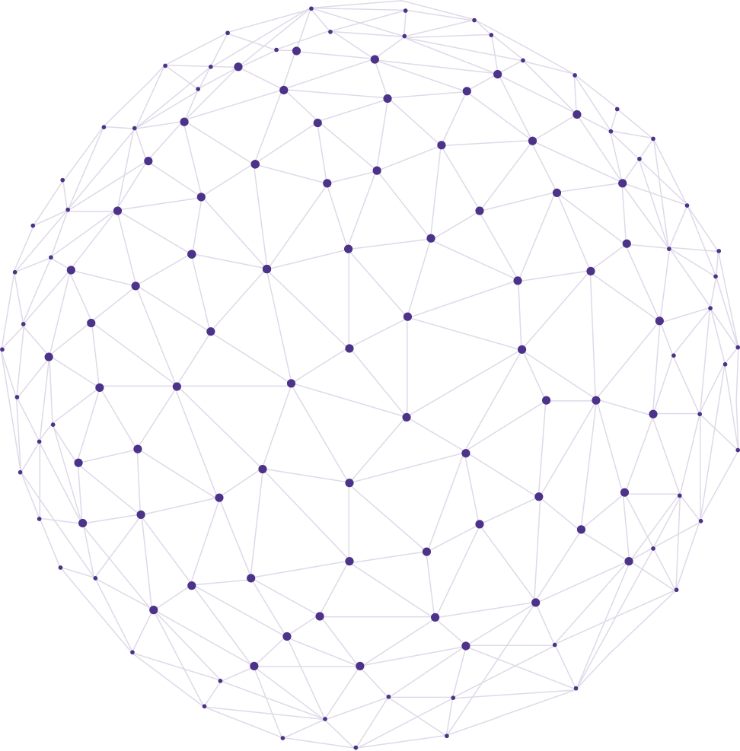

FLUXO DE REDES
Arielson Altino de Souza
Pedro Hentges Ferreira
Rafael Souza de Lana

Slide 2
Tópicos
Definições
Fluxo máximo e corte mínimo
Quais algoritmos resolvem
Explicação do algoritmo de Ford-Fulkerson
Aplicações

Slide 3
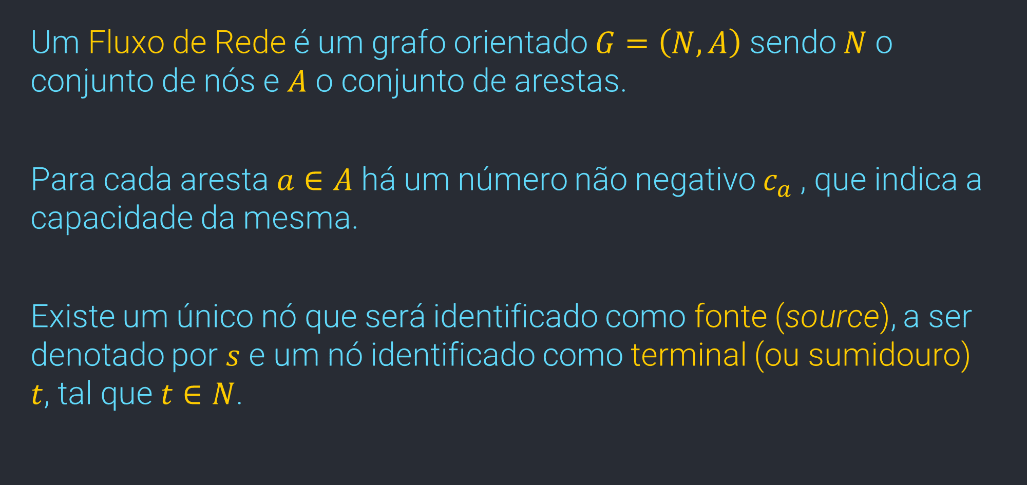
Definições
Um Fluxo de Rede é um grafo orientado $G=\left(N,A\right)$ sendo $N$ o conjunto de nós e $A$ o conjunto de arestas.
Para cada aresta $a∈A$ há um número não negativo $c_{a}$, que indica a capacidade da mesma.
Existe um único nó que será identificado como fonte (source), a ser denotado por $s$ e um nó identificado como terminal (ou sumidouro) $t$, tal que $t∈N$.

Slide 4
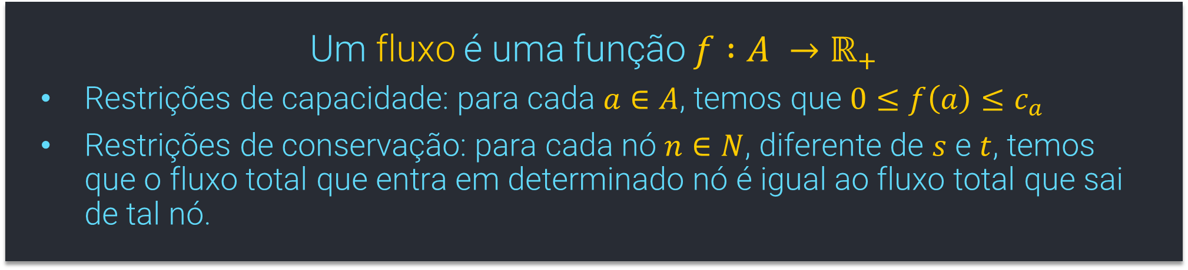
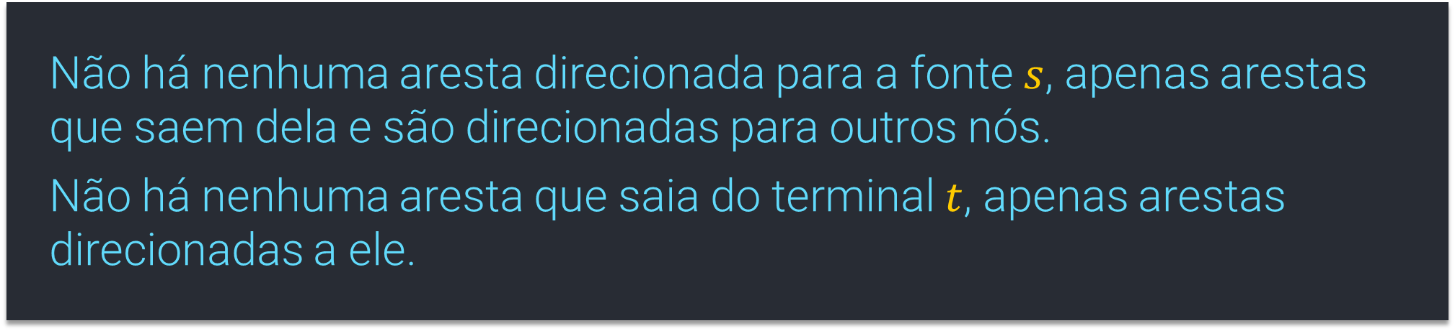
Definições
Não há nenhuma aresta direcionada para a fonte $s$, apenas arestas que saem dela e são direcionadas para outros nós.
Não há nenhuma aresta que saia do terminal $t$, apenas arestas direcionadas a ele.
Um fluxo é uma função $f :A →ℝ_{+}$
Restrições de capacidade: para cada $a∈A$, temos que $0≤f\left(a\right)≤c_{a}$
Restrições de conservação: para cada nó $n∈N$, diferente de $s$ e $t$, temos que o fluxo total que entra em determinado nó é igual ao fluxo total que sai de tal nó.

Slide 5
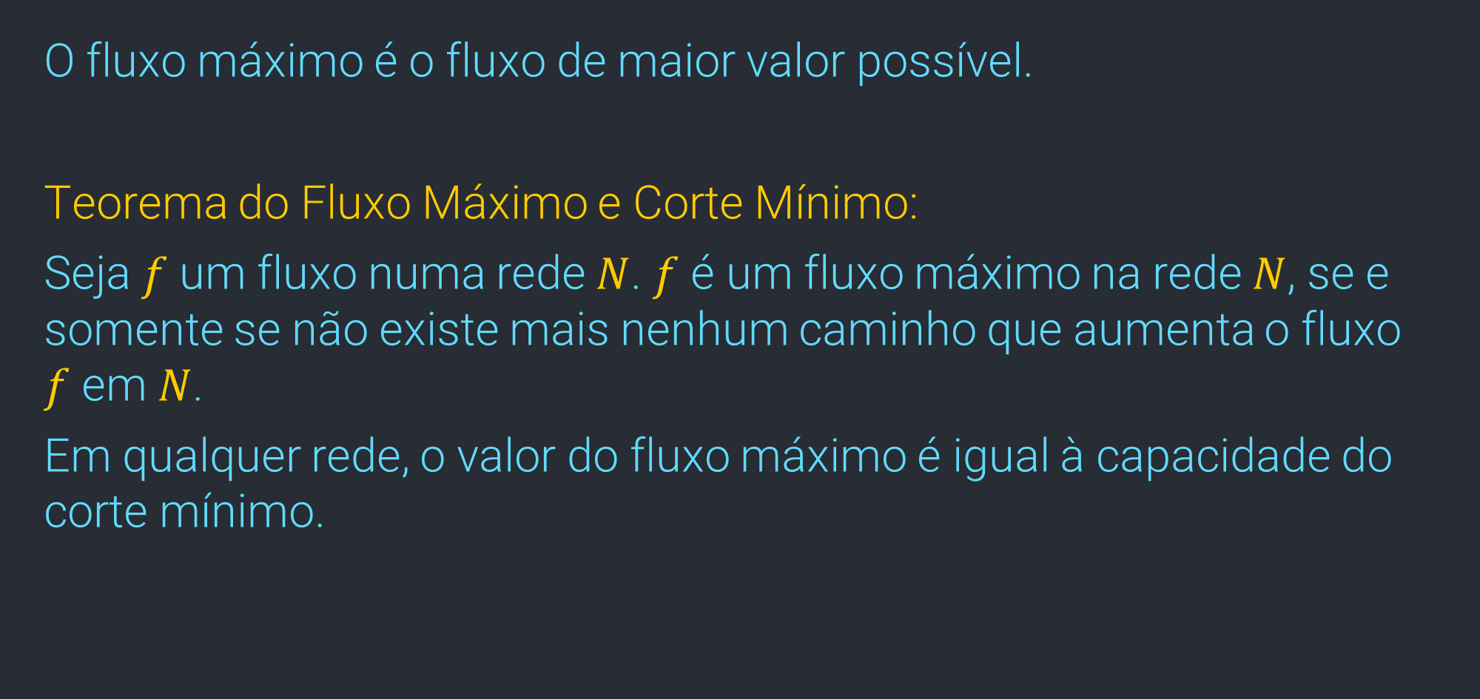
Fluxo máximo e corte mínimo
O fluxo máximo é o fluxo de maior valor possível.
Teorema do Fluxo Máximo e Corte Mínimo:
Seja $f$ um fluxo numa rede $N$. $f$ é um fluxo máximo na rede $N$, se e somente se não existe mais nenhum caminho que aumenta o fluxo $f$ em $N$.
Em qualquer rede, o valor do fluxo máximo é igual à capacidade do corte mínimo.

Slide 6
Quais algoritmos resolvem
Algoritmo Edmonds-Karp: Publicado pela primeira vez em 1970, se baseia no método de Ford-Fulkerson, que consiste no princípio o qual contanto que há um caminho entre a fonte e o sumidouro, com capacidade dentro dos vértices do caminho, o fluxo irá fluir abaixo um dos caminhos, antes de encontrar outro caminho, e assim progredindo.
O algoritmo Edmonds-Karp se diferencia no fato que o caminho é pré-definido. O caminho deve ser o caminho mais curto que possui a capacidade disponível.
Outra propriedade deste algoritmo é que o tamanho do caminho mais curto aumenta monotonamente.

Slide 7
FORD-FULKERSON

Slide 8
Aplicações: fluxo de água
Num sistema de canos interligados, cada cano (aresta) tem um certo diâmetro, e por isso, pode carregar somente uma certa quantidade de água. Nas interseções de canos (vértices), é importante que a quantidade de água que entra dentro destas seja a mesmo que saia, para evitar um fluxo ineficiente ou acumulo de água.
Um fluxo, neste caso, seria um caminho possível para a água da fonte até a pia de forma que a passagem de água seja consistente. Este princípio também se aplica em redes de transporte ou eletricidade.

Slide 9
Aplicações: Ecologia
Surgem naturalmente em consideração ao fluxo de nutrientes e energia entre diferentes organizações de uma cadeia alimentar. A análise matemática nesta aplicação é consideravelmente diferente do que surge numa rede de líquido ou tráfego, e envolve aplicação de conceitos de teoria da informação e da termodinâmica.

Slide 10
Aplicações: Produção
Numa rede de produção de uma fábrica, é importante otimizar o fluxo de material de forma eficiente, ágil, e barata. Neste caso, é aplicado um algoritmo de fluxo de custo mínimo.

Slide 11
Perguntas?
Arielson Altino de Souza
Pedro Hentges Ferreira
Rafael Souza de Lana

